Slide 1
Formación del Estado-nación en Europa y América
1° Medio Historia OA 03
Profesor: Abraham López

Slide 2
Objetivo
Explicar los procesos de surgimiento de Estado-nación durante el siglo XIX considerando los casos latinoamericanos y europeos.

Slide 3
CONTEXTO DEL SURGIMIENTO DE LOS ESTADO-NACION
DEBILITAMIENTO Y CAIDA DEL ORDEN FEUDAL
NUEVA FORMA DE ORGANIZACIÓN : ESTADOS-NACIONALES
COMIENZAN FORMALMENTE EN EL S.XVII EN FRANCIA (TRATADO DE WESTFALIA QUE REDEFINE EL ORDEN TERRITORIAL EN EUROPA)
SE PERFECCIONAN Y MASIFICAN A LO LARGO DE LOS S.XVII, XVIII Y XIX, SUSTENTADOS EN LOS PROCESOS DE REVOLUCIÓN LIBERAL / BURGUESA.

Slide 4
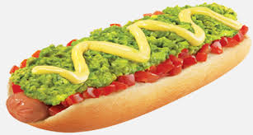
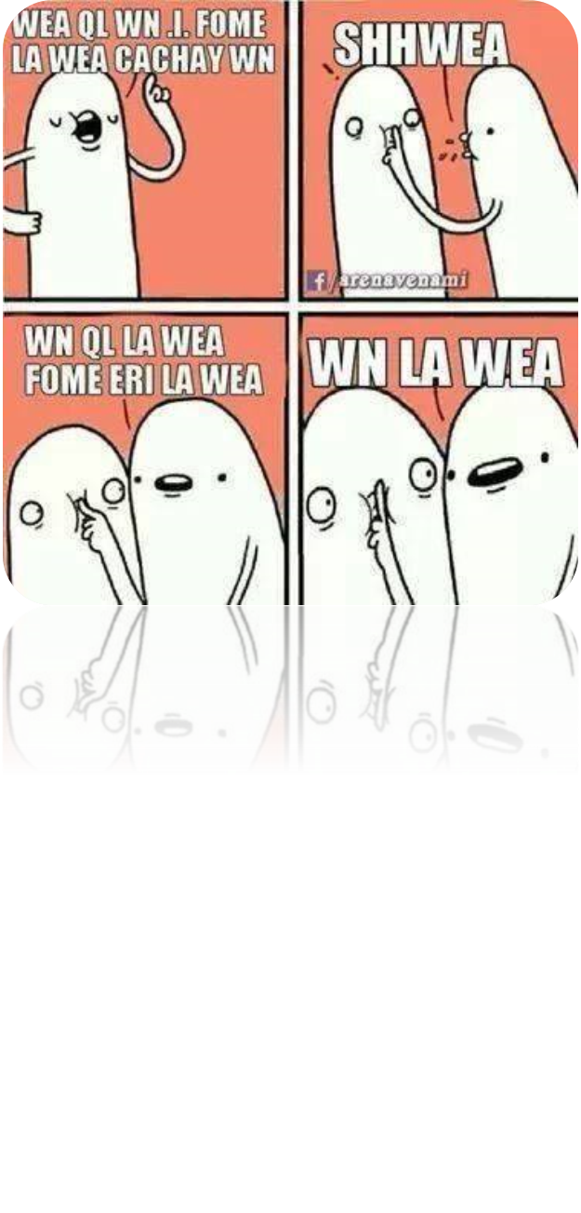
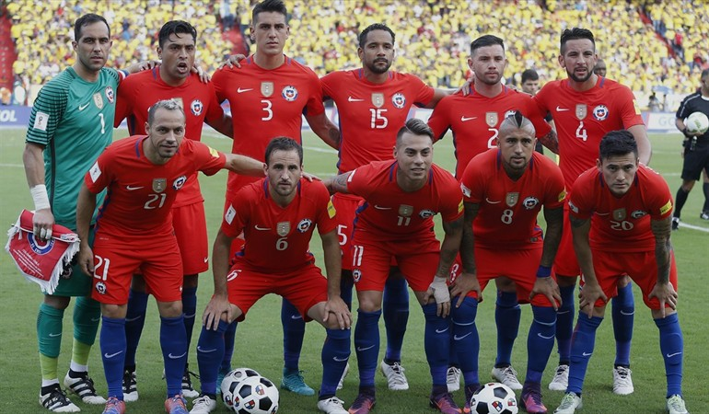
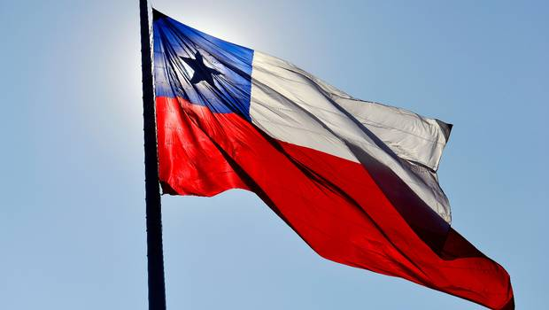
¿QUE ES LA NACIÓN?

Slide 5
nación:
NACIÓN: CONJUNTO DE PERSONAS QUE SE SIENTEN VINCULADAS POR UNA CULTURA, HISTORIA (ORIGEN), IDIOMA O TRADICIÓN EN COMÚN.
ALGUNOS EJEMPLO DE NACIÓN SON:
NACIÓN JUDIA
NACIÓN MAPUCHE
NACIÓN CHILENA

Slide 6
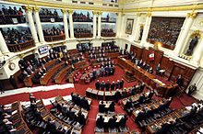
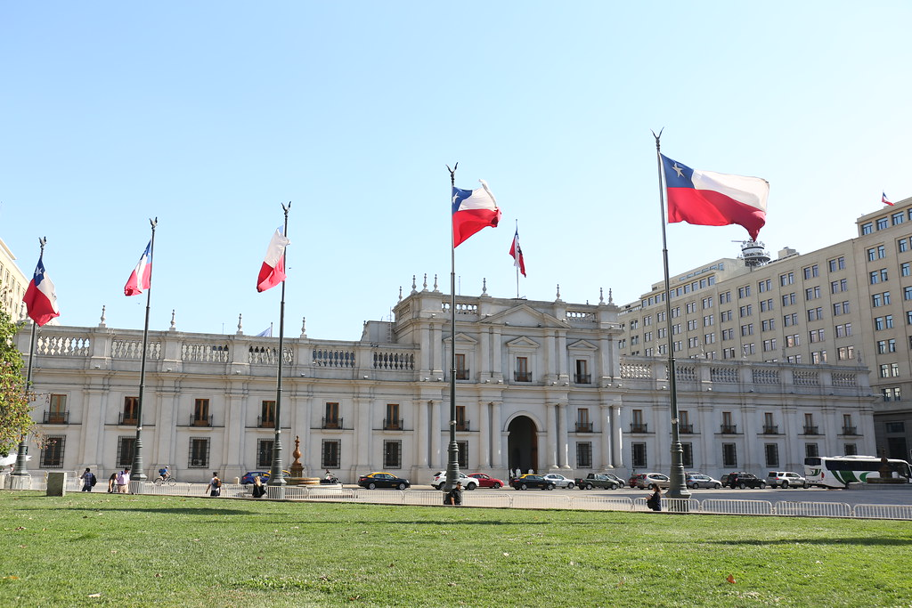
Estado
La distribución actual de poderes del Estado consiste en: Judicial, Legislativo y Ejecutivo.
ESTADO: Entidad política definida por tener un territorio claramente delimitado, una población constante y un gobierno. En el caso de los Estados Nacionales, Estado y Nación coinciden territorialmente.

Slide 7
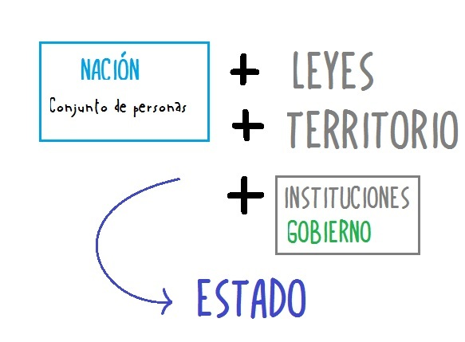
Nación, estado y gobierno.
NACIÓN ES UN CONJUNTO DE PERSONAS QUE SE SIENTE UNIDA POR CULTURA, TRADICIÓN, HISTORIA E IDIOMA.
SI ESTE GRUPO SE ORGANIZA MEDIANTE INSTITUCIONES Y LEYES PASAN A SER UN ESTADO.
EL GOBIERNO SE ENCARGA DE ADMINISTRAR EL ESTADO Y HACER CUMPLIR LAS LEYES.

Slide 8
La simultaneidad y duración histórica
Duración:
Es la extensión de un periodo que puede referirse a la corta duración (acontecimiento), de la mediana duración (la coyuntura, que engloba un periodo de hasta algunas décadas), o la larga duración (que abarca el tiempo de las largas estructuras de una sociedad, como modelos económicos o formas de gobierno)
Simultaneidad
Es la condición en la que se producen procesos en diferentes culturas al mismo tiempo o en una misma cultura, pero en distintas dimensiones (económica, política, religiosa, etc.)

Slide 9
ESTADO- NACIÓN
POBLACION
TERRITORIO
SOBERANIA
NORMAS
ELEMENTOS QUE CONFORMAN EL ESTADO-NACIÓN

Slide 10
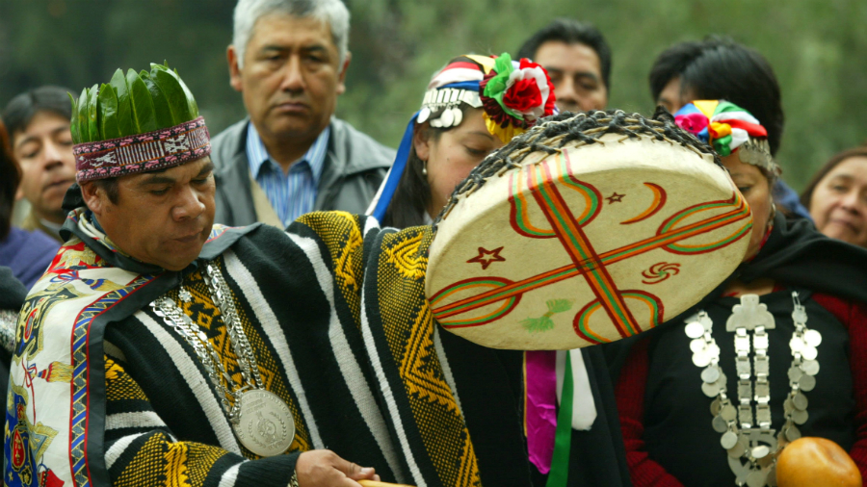
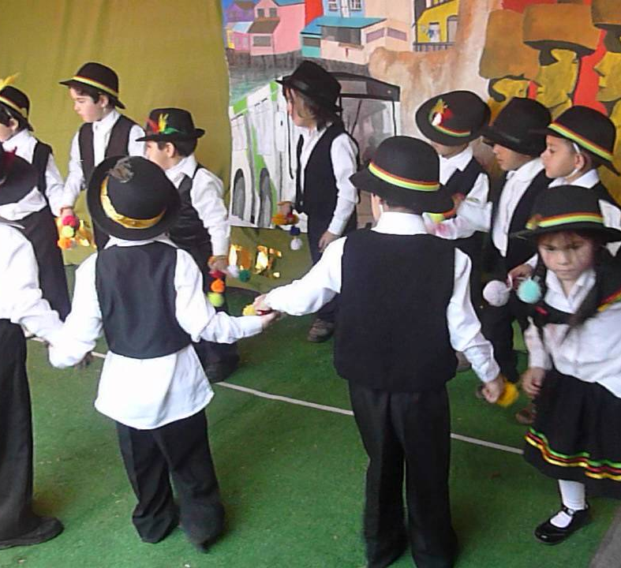
LA POBLACION
Es el conjunto de personas que poseen la calidad de ciudadanos por vivir y actuar en un determinado territorio. Conforman una agrupación con identidad y sentido de unidad y de futuro.

Slide 11
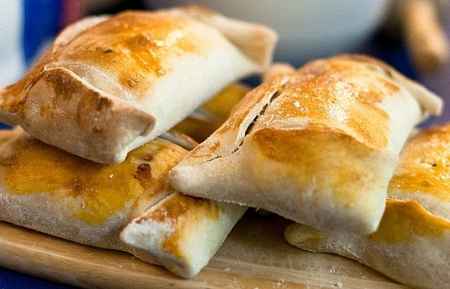
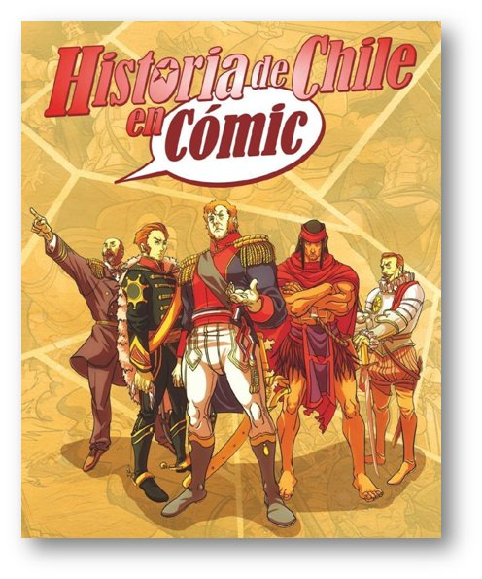
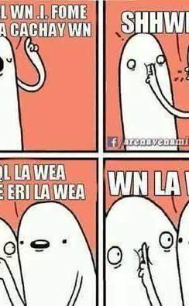
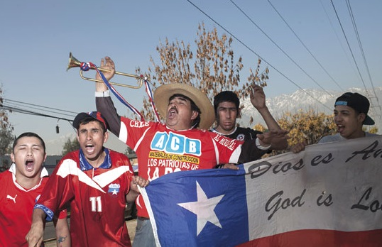
Cultura, historia e idioma

Slide 12
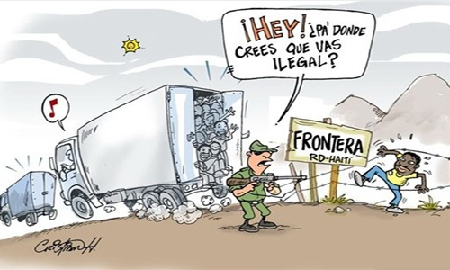
El territorio
El territorio es el espacio geográfico terrestre, marítimo y aéreo, y el territorio legal conformado por los espacios que el Estado posee más allá de sus fronteras, como es el caso de las embajadas, los aviones y los barcos, tanto de guerra como comerciales o mercantes.

Slide 13
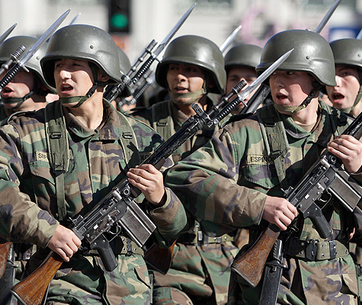
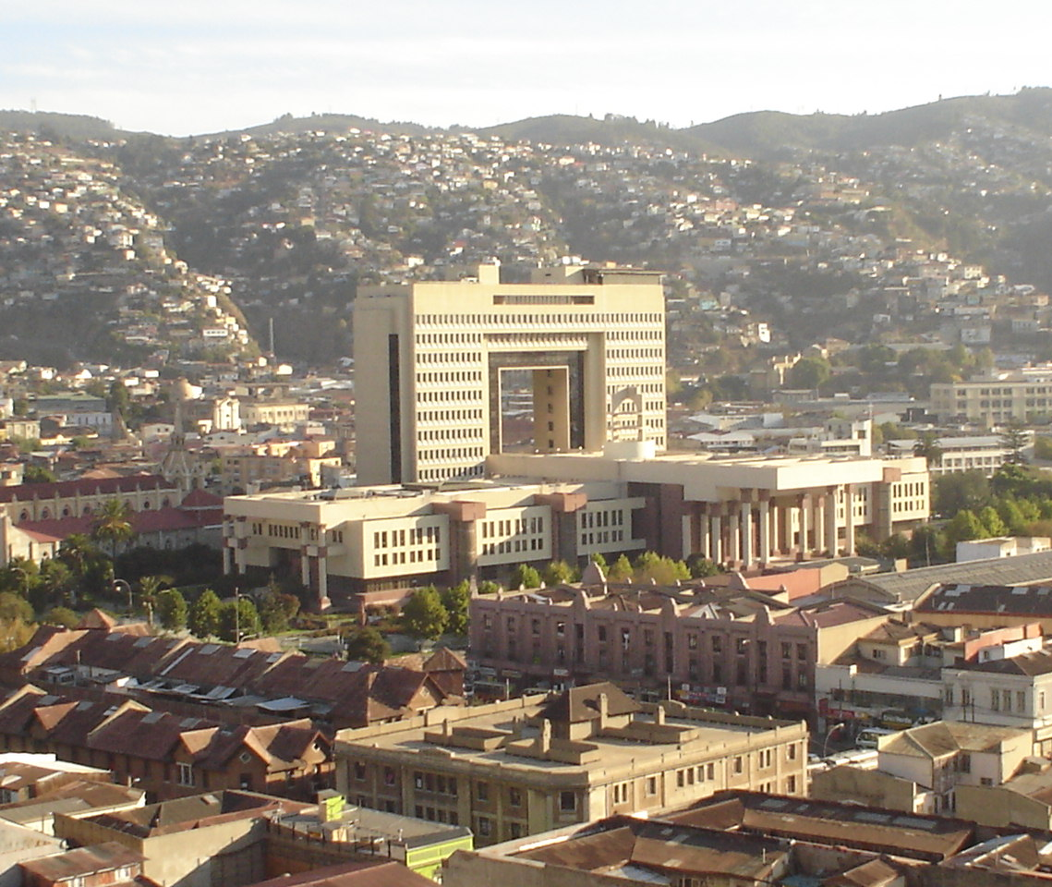
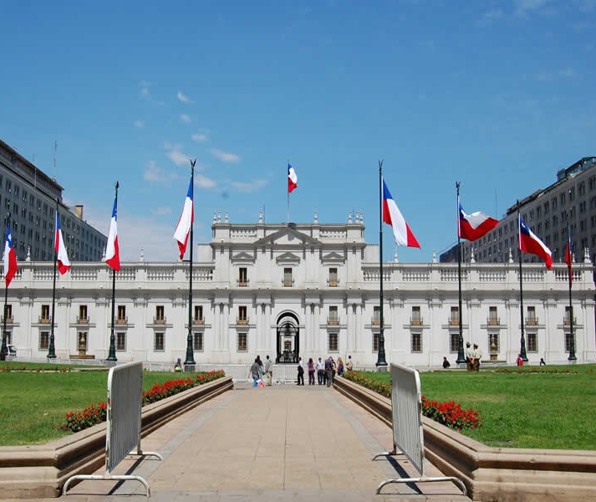
La soberanía
Capacidad del Estado de tomar decisiones y hacerlas ejecutar dentro del territorio que le es propio, así como también de establecer relaciones de igualdad jurídica con otros estados de la comunidad internacional de la cual forma parte.
Notes:
http://conceptodefinicion.de/soberania/

Slide 14
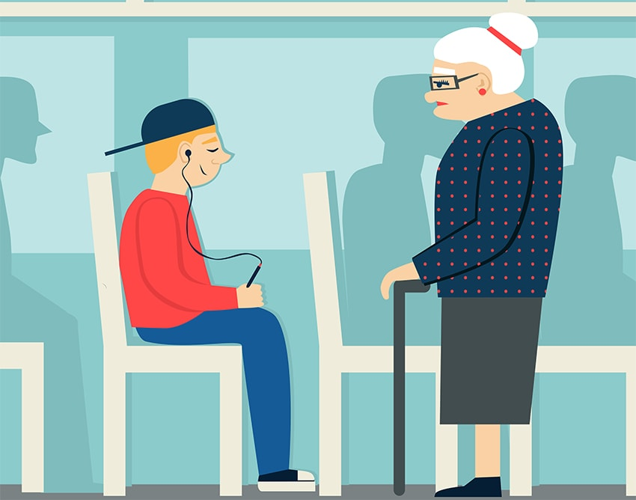
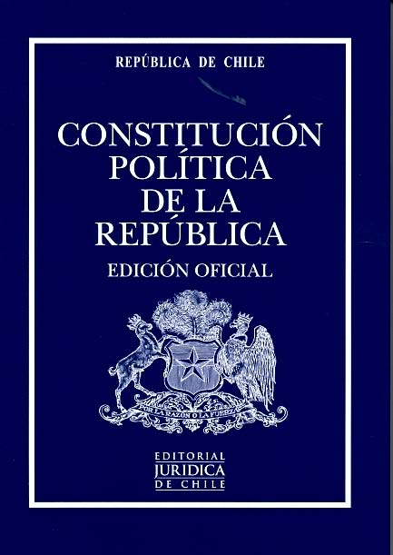
Las normas
El conjunto de normas se refiere a un cuerpo legal que regula el accionar de los individuos que componen la población. La norma es una regla a la que se debe ajustar una acción o conducta, que manda, permite y prohíbe, y que está orientada desde un valor.
Notes:
http://www.icarito.cl/2009/12/88-119-9-nacion-y-estado-2.shtml/

Slide 15
¿Qué elementos o características de tu vida cotidiana consideras que te hacen sentir perteneciente a una nación? Nombra al menos 4 y justifica tu elección argumentando con los contenidos de esta lección.

Slide 16
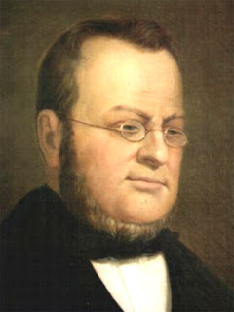
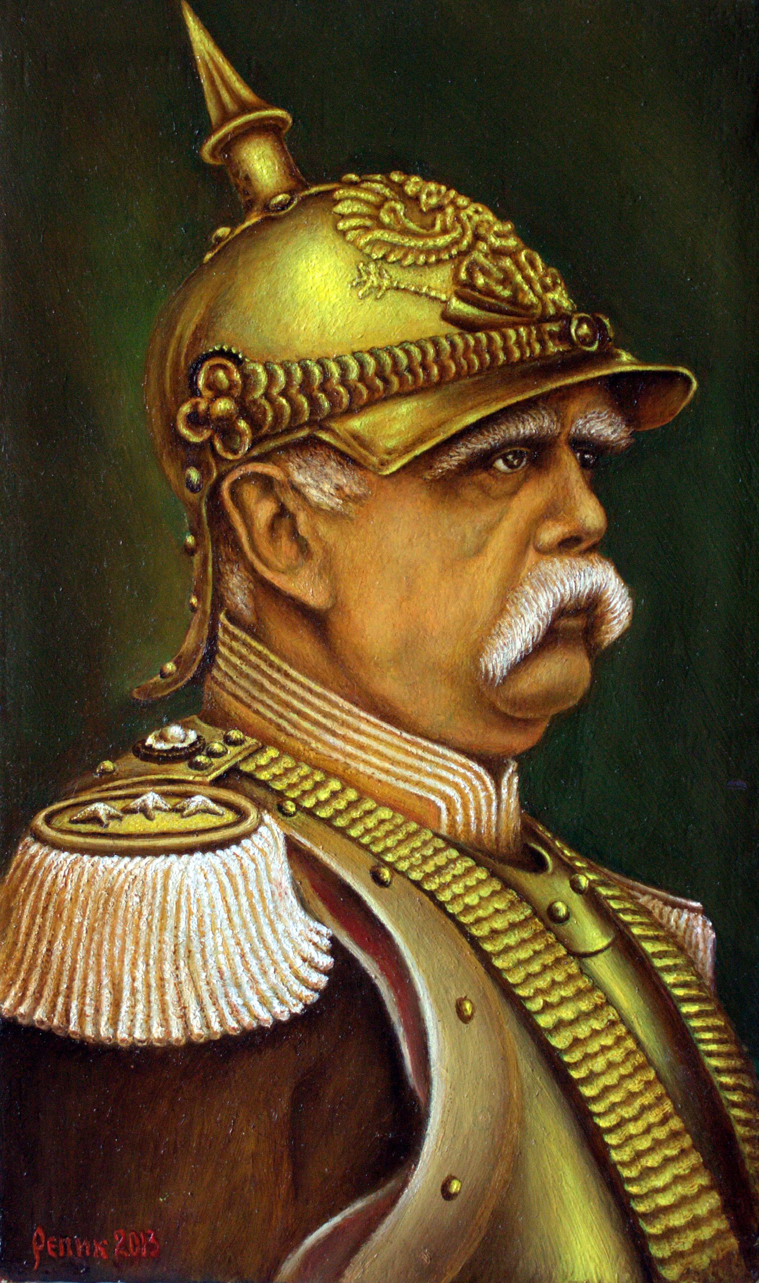
En Europa…
Se desarrolló y expandió del nacionalismo.
Algunos de los principales procesos generados por esta expansión del nacionalismo fueron:
Unificación de Italia y Alemania (1849-1871)
Esta se dio gracias a:
Difusión de ideas liberales: A partir de la ocupación del Imperio napoleónico, las ideas liberales comenzaron a difundirse entre la población.
Camilo Benso, Jefe de gobierno de Italia durante su unificación territorial
Otto Von Bismark, Canciller de Alemania durante la unificación

Slide 17
Influencia del romanticismo:
Este movimiento artístico consideró el individualismo y el ideal de libertad de la ilustración, pero le dio un enfoque sentimental en lugar de racional.
Se valoró la identidad individual, la vida medieval, el nacionalismo.
El apoyo de la burguesía:
El romanticismo se expresó en diversas áreas, en el caso de la música uno de sus principales exponentes fue Beethoven
La unificación de territorios era beneficiosa para los negocios y el intercambio comercial que realizaban, por lo que financiaron muchas de las campañas de expansión territorial.
El caminante sobre el mar de nubes (1818), de Caspar David Friedrich.
Notes:
https://www.youtube.com/watch?v=4Tr0otuiQuU

Slide 18
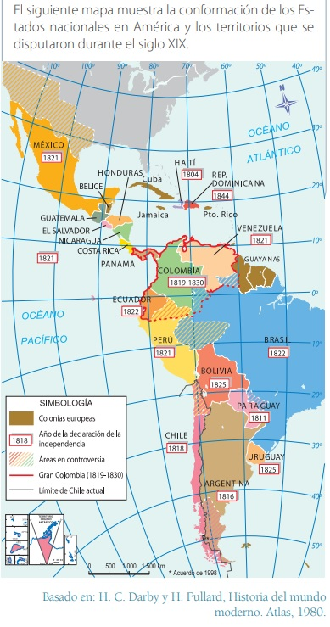
En América latina…
Debate entre centralismo y federalismo: se debió definir la forma en que se administrarían los nuevos Estados-nación.
Conflictos entre las nuevas naciones: Existieron disputas por territorios, deudas económicas, etc.
Intervenciones extranjeras: Durante sus primeros años, las republicas latinoamericanas estuvieron expuestas a la intervención política y militar extranjera, como es el caso de España en Perú o EE.UU en México.
Diferencias étnicas y culturales: La diversidad de etnias existentes en el territorio impulsaron conflictos de diversa índole.

Slide 19
Conformación del Estado-nación en Chile
¿Con qué espacio o celebración actual podrías comparar el de la imagen anterior?
¿Qué elementos del espacio crees que fomentan el sentimiento de nación?
¿Cómo crees que fue el proceso de configuración de la idea de nación en Chile?
Lámina Una chingana. En: Gay C. (1854). Atlas de la historia física y política de Chile. Paris, Francia: O,renta de E.Thunos

Slide 20
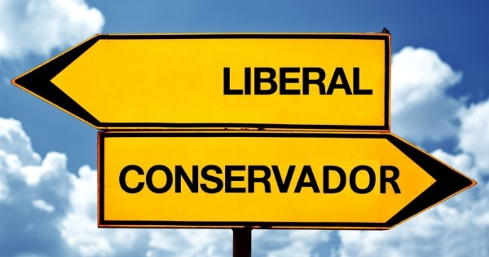
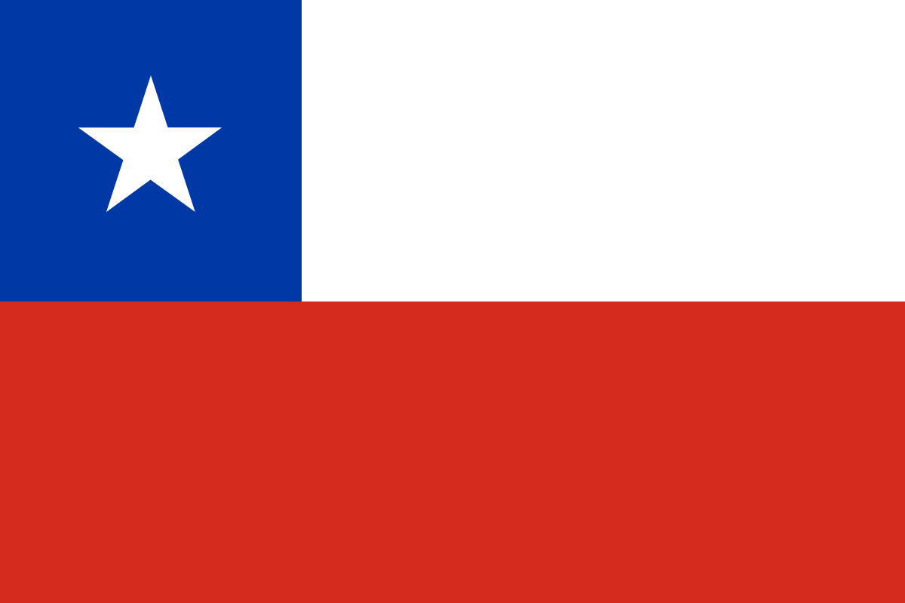
Desafíos para la organización de la republica en Chile.
Conciliar distintas visiones políticas
Conseguir una situación económica estable
Conformar una identidad propia.
Defender el territorio nacional.
Bandera de la República de Chile (1817)

Slide 21
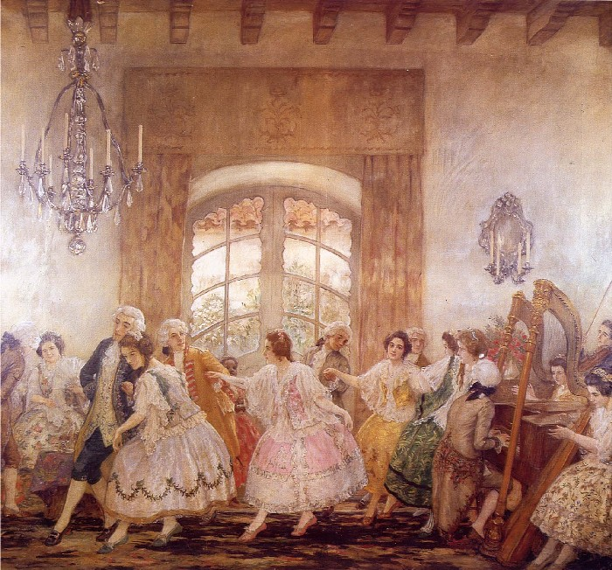
La Aristocracia Chilena
Grupo social que concentra el poder político y económico.
Habían encabezado el proceso de independencia, como un medio para consolidar su poder en el contexto local.
Eran de origen criollo y sus familias, a pesar de su origen español, tenían una larga tradición en Chile.
Se caracterizan por una profunda admiración al mundo europeo.
Emiliano Subercaseaux, El baile de Santiago.

Slide 22
Facciones Políticas
PIPIOLOS
- Representaban las ideas liberales.
-Buscaban cambios profundos.
PELUCONES:
-Grupo Conservador.
-Apoyaban un régimen autoritario.
-Respeto por las tradiciones.
LIBERAL
CONSERVADOR
FEDERALISTAS:
-Partidarios de un sistema Federalista similar al de EE.UU.
ESTANQUEROS:
-Importancia del orden.
-Estado fuerte y centralizado.
-Primacía del poder ejecutivo

Slide 24
ENSAYOS CONSTITUCIONALES
Considerando lo visto en clases:
¿Cuáles crees que fueron los principales puntos de debate entre las facciones de la aristocracia chilena?
¿Qué elementos de la época podrían haber sido dejados de lado por este grupo?

